Slide 1
Stack

Slide 2
Stack
Prinzip: Last In - First Out (häufig mit LIFO abgekürzt)
  bezeichnet Verfahren der Speicherung, bei denen diejenigen Elemente, die zuletzt gespeichert wurden, zuerst wieder aus dem Speicher entnommen werden.
Am Beispiel des rekursiven Aufrufs Umdrehen.java

Slide 3
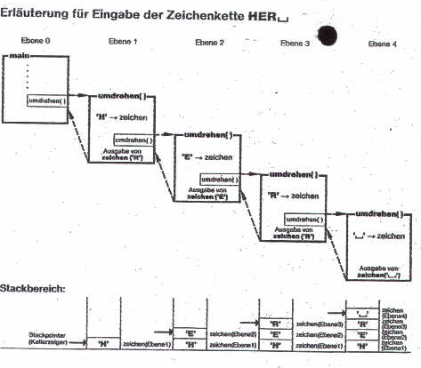

Slide 4
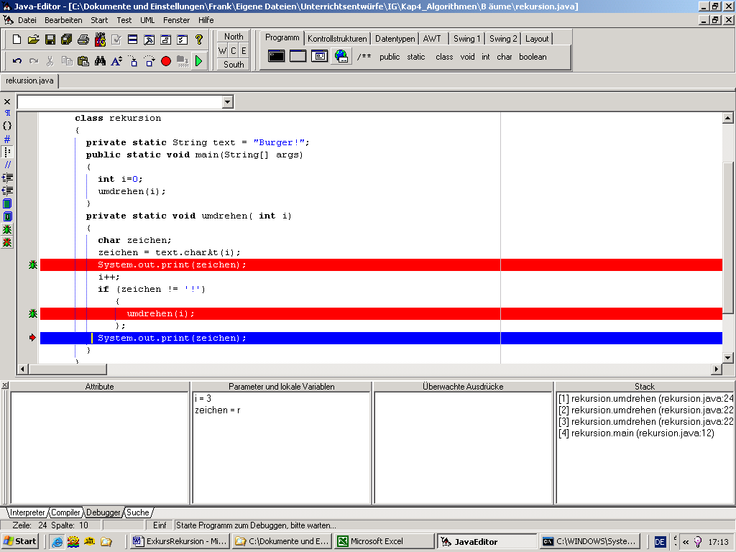
Demonstrieren

Slide 5
Standardoperationen auf einen Stack
Bsp. Dose
Push(x): Fügt das Element X in den Stack
Pop(): Holt das oberste Element aus dem Stack
Peek(): Liest das oberste Element ohne es zu entfernen.

Slide 6
Programmierübung
Gegeben ist ein Programmentwurf (IntStack.Java)
Der Programmierer hat bisher ledig-lich ein Array (Integer) aufgebaut, welches den Stack, mit all seinen Speicherplätzen, darstellen soll.
Versuchen Sie die Standardoper-ationen (Methoden) zu realisieren
Zeit: 30 min

Slide 7
Queue
“Gegenstück” zum Keller (Stack)
Prinzip First In - First Out (häufig mit FIFO abgekürzt)
  bezeichnet Verfahren der Speicherung, bei denen diejenigen Elemente, die zuerst gespeichert wurden, auch zuerst wieder aus dem Speicher entnommen werden.

Slide 8
Anwendungsgebiete
BWL: Neben der Bestandsbewertung (vgl. BWL: Lagerhaltung und RW) ist im Bereich der Waren-wirtschaft das FIFO-Prinzip ein übliches Verfahren, da die ältesten (zuerst gelagerten) Bestände auch nach Möglichkeit zuerst verbraucht werden sollten.
(Bsp. Verderliche Waren, wie Lebensmittel)
Ausnahmen: beispielsweise Schüttgütern in Halden
(LIFO)
In der Informatik eine spezielle Art, Daten abzulegen und wieder abzurufen („Warteschlange“). Elemente werden in genau der Reihenfolge abgerufen, in der sie zuvor abgelegt wurden.
Beispiele für solche Warteschlangen ?

Slide 9
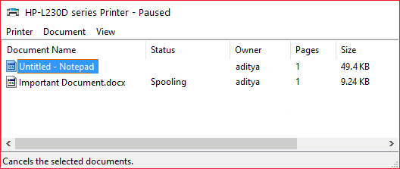
Bsp: Drucker-Queue

Slide 10
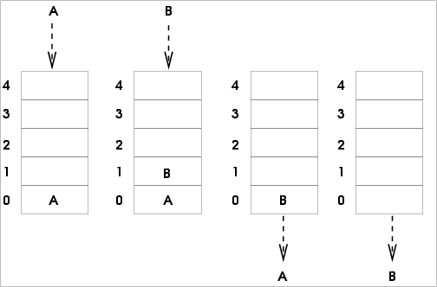
Darstellung des FIFO-Prinzips

Slide 11
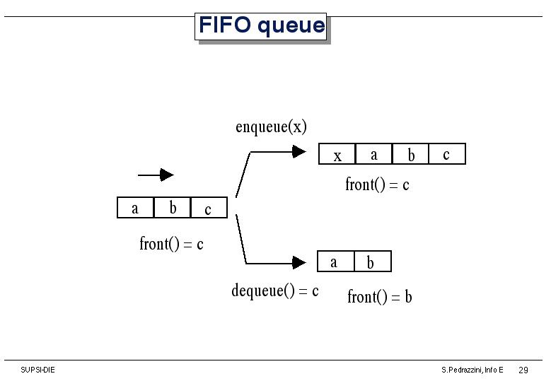
Standard-Operationen auf Queue

Slide 13
Java-Code
public Fifo()
private int index;
{
fifo = new Object[10];
index = 0;
}
public Fifo(int anzahl)
{
fifo = new Object[anzahl];
index = 0;
}
public Object pop() throws Exception
{
if(index < 1) throw new Exception("FIFO leer!");
Object res = fifo[0];
for(int i = 0; i < index-1; i++ )
{
fifo[i] = fifo[i+1];
}
index--;
return res;
}
public void push(Object obj) throws Exception
{
if(index >= fifo.length) throw new Exception("Fifo voll");
fifo[index] = obj;
index++;
}
}

